Slide 1
La vivienda
Digitální učební materiál byl vytvořen v rámci projektu
Inovace a zkvalitnění výuky na Slovanském gymnáziu
CZ.1.07/1.5.00/34.1088

Slide 2
Vocabulario
Gramática – předložkové vazby
Conversación
Interacción

Slide 3
1.
Busca en el vocabulario palabras que pertenecen a …
habitaciones
ropa de casa
vajilla
electrodomésticos
bodega
alfombra
cazo, cacerola
colador
despacho
colchón
copa
congelador
desván
endredón
cuchara…
horno
recibidor
manta, mantel
cuchillo
microondas
sótano
sábana
plato
secador(a)
almohada
olla
frigorífico, nevera
cojín
tenedor
tostador(a)

Slide 4
2.
Qué cosas puedes encontrar en estas habitaciones???
lavabo
baňo
fregadero
frigorífico
sábanas
cocina
espejo
ducha
chimenea
dormitorio
timbre
vajilla
salón
cerradura
llave
colchón
recibidor
azulejos

Slide 5
3.
Explica diferencias entre estas palabras y luego intenta
ordenar las definiciones del profesor según el significado:
apartamento
una pequeňa casa que se encuentra en la
naturaleza – bosque, campo…
piso
un edificio altísimo de muchas plantas
casa de campo
una vivienda normal de más habitaciones
sobre todo en las ciudades
un pequeňo piso, generalmente de una habitación
dormitorio - salón
un lugar habitualmente en un pequeňo pueblo
donde se pasan las vacaciones
chalet
rascacielos

Slide 6
1.
Opakujeme různé předložkové vazby:
enfrente
al lado
delante
a la derecha
encima
a la izquierda
debajo
detrás
al fondo
naproti
napravo
nad
za
před
nalevo
pod
vedle
na konci

Slide 7
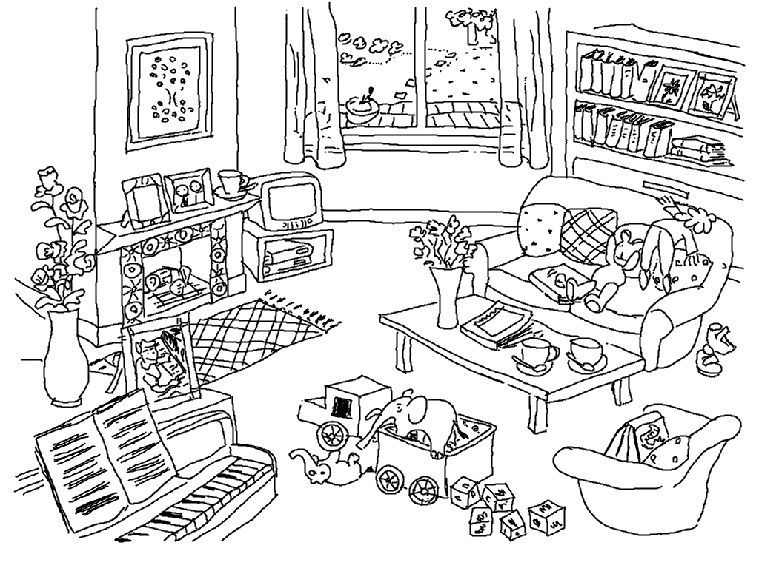
2.
Intenta decir en espaňol estas cosas del salón:

Slide 8
2.
Dónde están las cosas?
El sofá está de la biblioteca.
delante
El florero está del piano.
encima
El piano está de la mesa.
enfrente
El elefante está de la mesa.
delante
Los libros están de la biblioteca.
dentro
El cuadro está del hogar
encima
Las tazas están de la revista.
al lado
El televisor está de la ventana.
debajo
La alfombra está del hogar.
debajo

Slide 9
Zdroje
ENCINAR, Á. Uso interactivo del vocabulario. 7. reimp. 1. ed. Madrid : Edelsa, 2000. ISBN 978-84-7711-550-2.

